Slide 1
FPS Gaming
Air Mouse
Daegu Software High School
Team : NoGameYesFPS

Slide 2
제작동기

Slide 3
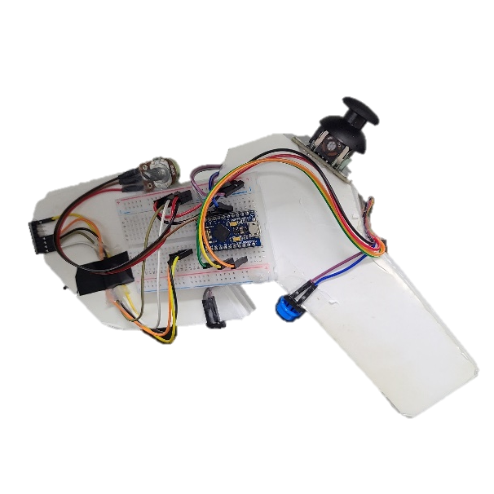
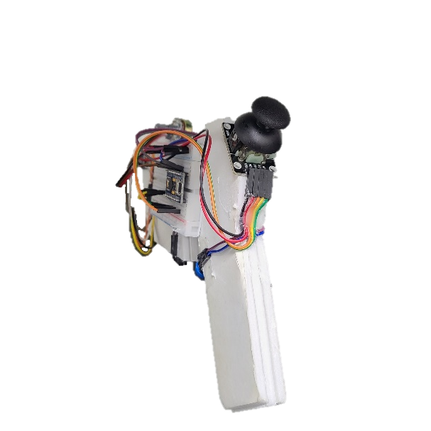
이러한 형태가 되기까지

Slide 5
제작동기

